Slide 1
Applicerad 3D programmering Föreläsning 8
Partiklar

Slide 2
Partiklar
Vi har ju redan gjort partiklar på linjär algebra kursen, men det var i 2D och med HGE som hjälpte oss med renderingen.
Plus så utförde vi allt arbete på CPU:n och använde HGE bara till att rita sprites med.
För att kunna utföra detta krävs att vi utför 3 steg.
Vi skapar en arkitktur för hur vi ska hantera particlar i våran motor.
Vi skapar en Geometry shader som skapar en camera facing fyrkant av en enskild mitt punkt med relevant data
Och vi flyttar de flesta beräkningar till geometry shadern.
Vi kommer under detta också behöva gå in på och diskutera dynamiska vertex buffrar.

Slide 3
Partiklar the basics
Detta blir en ren rehash från linjär algebra kursen så vi kör på det hela rätt snabbt.
Ett partikel system består av 2 delar partiklar och partikel emittorer
Som namnen säger den enda är den synliga visuella partiklen som man kan se.
Den andra är emittoren det är denna som ger ifrån sig partiklar och släpper ut dem i världen.
När en partikel väl emittas finns det inget som binder den till sin emittor längre
Självkalrt finns det inget som hindrar oss att binda den till emittorn dock.
Det visar sig att frågan om partiklen ska vara bunden till emittorn eller inte i sin position i världen beror på vilken sorts effekt man vill skapa.
Observera dock att de bindingar vi pratat om nu är rent fysiska kordinat mässiga de har inget att göra med klasserna.
I en tornado tex är partikalrna bundna till emittorn då den ska kunan flyttas omkring, men på en fakla så ska röken inte följa med faklan utan ska ligga som ett spår i luften.

Slide 4
Partiklar the Basics
Bara för att det inte finns något som binder ihop dem rent praktiskt kan det dock finna stora vinster med att ändå binda ihop dem i våran kod.
Det finns ett par orsaker med detta. Medans rent praktiskt en partikel kan komma hur långt som helst ifrån sin emittor så inträffar detta inte i verkligeheten. Och då kan vi kulla på en per emittor basis.
Alla partiklar som ritas med en emittor har samma textur etc och kan ritas med ett draw call.
Det tillåter oss att lagra viss data om hur partiklarna förändras över tid på en per emittor basis istället för en per partikel basis.
Och Vi slipper hålla reda på en ny partikel container där det i princip alltid skulle vara samma emittor som lade till det i samma container.
Så av dessa orsaker väljer vi att lagra dem tillsammans.

Slide 5
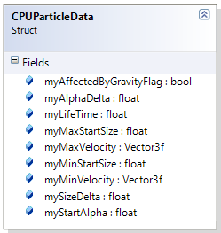
Partiklar
Så rent klass diagram mässigt har vi ett par instancer. Observera att jag väljer att kalla dem CPU particle, detta är för att det är möjligt att göra helt gpu drivna partikel system om man verkligen Vill.
CPUParticleData är datan om hur en partiken ser ut hur den skapas och hur den reagerar under sin livstid.
Parametrar etc bör vara bekanta
De är samma som till linjär algebran
Man kan se detta som modellen för partiklen
Men den innehålla också data som emittorn
Använder sig av.

Slide 6
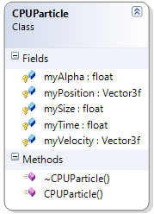
Partiklar
CPUParticle är den fysiska instansen av en partikel. Det är dessa som skapas av emittorn, Detta är den datan som är unik för just den partiklen,
Hur transparent den är, hur stor den är, hur länge den har levt, vart den är och vart den är på väg.

Slide 7
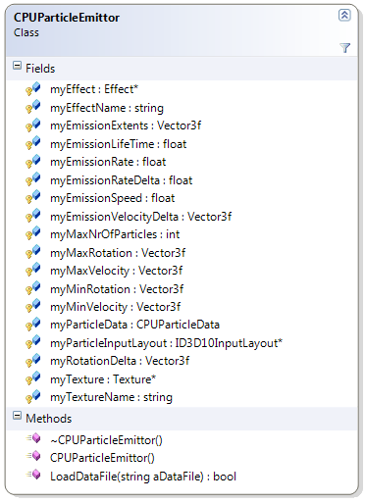
Particle emittor
Har per emittor data
Texture
Effect
Hur ofta jag emittar etc
Hur mina partikalr ser ut
Interface mot d3d10
Allt som sker per emittor
Är en Model för emittor

Slide 8
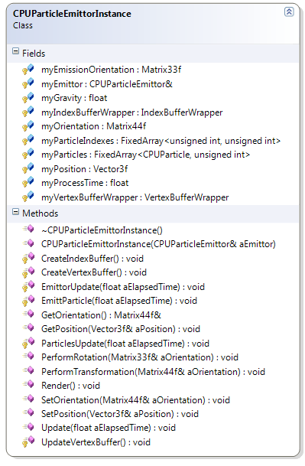
Particle Emittor instans
Har all per instans data
Position
Nuvarande emittor riktning
Partikalrna som emittats
Vertex buffer
Indexes
Etc.

Slide 9
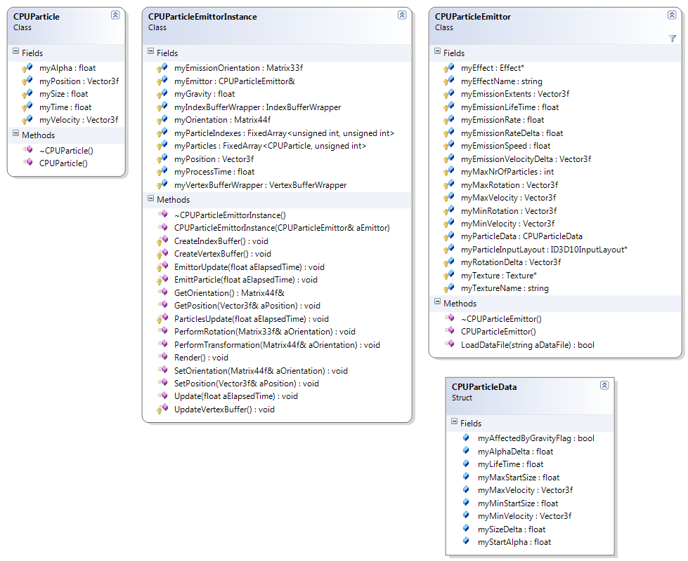
Surface

Slide 10
Partikel setup
När ni skapar er vertexbuffer så ska ni skapa den med två nya flaggor
Usage ska vara satt till D3D11_USAGE_DYNAMIC
CPUAccessFlags = D3D11_CPU_ACCESS_WRITE
Storleken ska vara max antal partiklar per emitter
Man vill kunna ha det dynamiskt men det dåliga med att ha det dynamiskt är att man kan behöva skapa om den runtime vilket inte är så bra.

Slide 11
Så hur passar allt detta in i scenen ?
Particle Emittor är en ren data klass så den gör inte så mycket
Particle Emittor Instanse
Update(Float aElapsedTime)
Dennas update funktion är en väldigt viktig faktor, det är här ni avgör om det är dags att emitta en ny partiklel eller inte.
Det är också här som ni går igenom alla era nuvarande partiklar och uppdaterar deras värden så att de faktiskt rör på sig etc.
Och I Scene passar det in så här
Render()
RenderInstances()
RenderEmittorInstances();
Render splittar ni till 2 funkationer en som renderar alla instancerna som vanligt. Och en som renderar emittorerna. Detta är viktigt för partiklarna måste renderas med andra inställningar än resten av skärmen.
Partiklarna måste vara transparent och detta måste vi göra inställningar för
Se D3D tutorial 14 för diskussioner av olika states som går att ställa som påverkar rendering.

Slide 12
Så hur passar allt detta in i scenen igen?
I scenens Update(Float aElapsedTime)
Anropar du Object Update(aElapsedTime);
Och sen Emittors Update(aElapsedTime);
Som I sig anropar PArticleUpdate(aElapsedTime)
sedan UpdateLigths() så klart.
I Class EmittorInstance
Du ska ha en Fixed size på vertexbuffer och particlearray och index buffer
Index buffer räknar bara upp från 0 till X där X är storleken på array, Detta inenbär att du har en max gräns på hur många partiklar en emittor kan ha max.
Uppdatera bara det som används av buffrarna.

Slide 13
Så hur passar allt detta in i scenen igen?
Studera väl DX Particle exemplet där finns allt ni behöver göra för att partiklarna ska fungera från system sidan.
Men här är lite punkter från emittor koden där det lätt kan gå fel
void CPUParticleEmittorInstance::UpdateVertexBuffer()
{
if(myParticles.Count()>0)
{
D3D11_MAPPED_SUBRESOURCE mappedResource;
ID3D11DeviceContext* d3dContext = Engine::GetInstance()->GetContext()
d3dContext ->Map(myVertexBuffer,0,D3D11_MAP_WRITE_DISCARD,0,&mappedResource);
if(mappedResource.pData != nullptr)
{
Particle* data = (Particle*)mappedResource.pData;
memcpy(data,&myParticles[0],sizeof(Particle)*myCurrentRenderInt);
}
d3dContext ->Unmap(myVertexBuffer,0);
}
}
Tänk på att kolla upp vilka inställnignar du behöver ha på din vertexbuffer då du skapar den för att detta ska funka.

Slide 14
Particle Emittor Render
void CPUParticleEmittorInstance::Render()
{
UpdateVertexBuffer();
EffectInput& effectInput=Engine::GetInstance()->GetEffectInput();
effectInput.SetWorldMatrix(myOrientation);
myEmittor.myEffect->SetAlphaDelta(myEmittor.myParticleData.myAlphaDelta);
myEmittor.myEffect->SetSizeDelta(myEmittor.myParticleData.mySizeDelta);
myEmittor.myEffect->SetStartAlpha(myEmittor.myParticleData.myStartAlpha);
Engine::GetInstance()->GetDevice()->IASetInputLayout( myEmittor.myParticleInputLayout);
Engine::GetInstance()->GetDevice()->IASetPrimitiveTopology( D3D10_PRIMITIVE_TOPOLOGY_POINTLIST );
Engine::GetInstance()->GetDevice()->IASetVertexBuffers( myVertexBufferWrapper.myStartSlot,myVertexBufferWrapper.myNrOfBuffers , &(myVertexBufferWrapper.myVertexBuffer), &myVertexBufferWrapper.myStride, &myVertexBufferWrapper.myByteOffset );
Engine::GetInstance()->GetDevice()->IASetIndexBuffer( myIndexBufferWrapper.myIndexBuffer, myIndexBufferWrapper.myIndexBufferFormat ,myIndexBufferWrapper.myByteOffset);
D3D10_TECHNIQUE_DESC techDesc;
myEmittor.myEffect->GetTechnique()->GetDesc( &techDesc );
for( UINT p = 0; p < techDesc.Passes; ++p )
{
effectInput.SetDiffuseTexture(myEmittor.myTexture);
myEmittor.myEffect->GetTechnique()->GetPassByIndex( p )->Apply(0);
Engine::GetInstance()->GetDevice()->DrawIndexed( myParticles.Count(), 0, 0 );
}
}

Slide 15
Så hur skapar vi Dessa partiklar på GPU:N då ?
Som vi vill göra detta så skickar vi bara en mitt punkt till GPU:n för varje partikel, med relevant data så klart,
Storlek,transparens,position,hastighet och tid.
Varför inte bara position,storlek och transparans kan man undra ? Jo för med de andra så kan du själv räkna ut förändrignar på partiklen
Okej Velocity kan man skippa då det inte behövs faktiskt, men det är praktiskt att ha detta data formatet på CPU:n och då får vi skicka samma data till GPU:N.
const D3D11_INPUT_ELEMENT_DESC cpuParticleLayout[] =
{
{ "POSITION", 0, DXGI_FORMAT_R32G32B32_FLOAT, 0, 0, D3D11_INPUT_PER_VERTEX_DATA, 0 },
{ "VELOCITY", 0, DXGI_FORMAT_R32G32B32_FLOAT, 0, 12, D3D11_INPUT_PER_VERTEX_DATA, 0 },
{ "SIZE", 0, DXGI_FORMAT_R32_FLOAT, 0, 24, D3D11_INPUT_PER_VERTEX_DATA, 0 },
{ "ALPHA", 0, DXGI_FORMAT_R32_FLOAT, 0, 28, D3D11_INPUT_PER_VERTEX_DATA, 0 },
{ "TIME", 0, DXGI_FORMAT_R32_FLOAT, 0, 32, D3D11_INPUT_PER_VERTEX_DATA, 0 },
};
Känns förhopningsvis itne som ngt konstigt med vertex format längre. Vi kan skicka vilken data vi vill dit det är bara en fråga vad vi gör med den.
Så vad vi gör med alpha etc känns rätt tydligt. Men hur återskapar vi en partikel från en punkt ?
Vi sa innan att geometry shadern kan ta in ett antal vertexar och outputta ett annat antal (exempel kod finns igen i partikel exemplet)
Vi kan göra en geometry shader som tar in 1 vertex och skapar 2 trianglar av det.

Slide 16
Så hur skapar vi Dessa partiklar på GPU:N då ?
Det finns lite olika sätt att göra detta på i min kod tar jag och skapar punkterna i world space, Sen multiplicerar jag dem med inversen av view för att sedan kunna transformera allt till projection.
Men det absolut enklaste sättet att lösa det hela på är att i vertexshadern transformera positionen till viewspace.
Då behöver du i din gemoetry shader bara skapa nya punkter med modifierade X och Y cordinater med hjälp av size –size,-size, –size,size , etc för en fyrkant. (gör den med rätt winding order bara se exemplet för rätt ordning)
Och sen i Geometry shader slutlgien multiplicera med projection matrisen.
Som sagt finns mer komplcierade lösning och jag använde en och jag tror exemplet har en annan men keep it simpel och tänk på spacen, En particle ska vara kamera facing dvs ligga på samma Z kordinater i View Space.

Slide 17
”Läxa”
PCR 311-355

Slide 18
Lab hjälp
prc 560-575

Slide 19
Frågor ?
Adam@thegameassembly.com

